Slide 1
Generative Adversarial Nets
발표자 : 문경환

Slide 2
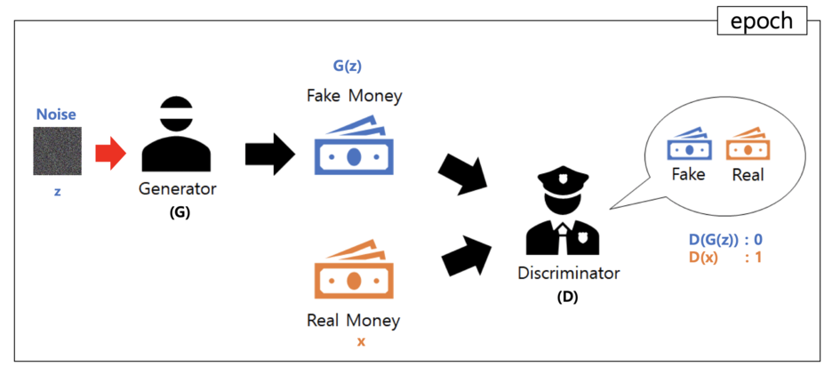
What is GAN?
Image Generation에 사용되는 모델
경찰과 도둑이 위조지폐를 만들고 구분하는 형태
비지도 학습(Unsupervised Learning)
Supervised
Learning
Unsupervised
Learning
출처 : EuleeKwon’s Blog

Slide 3
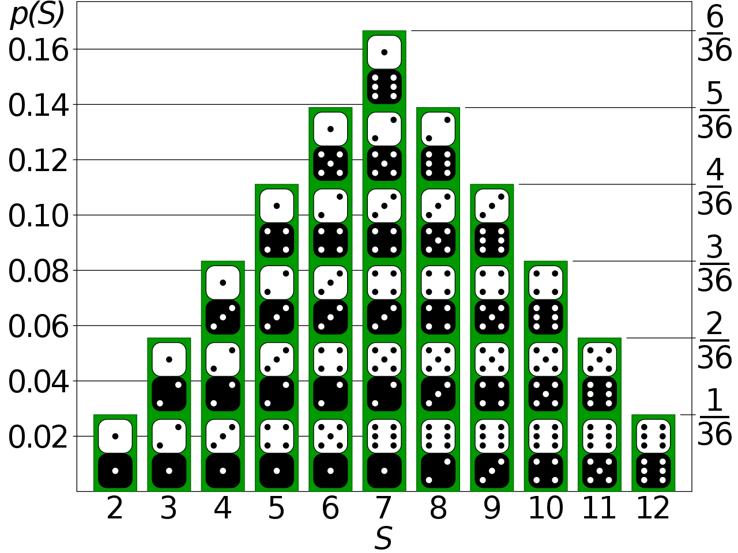
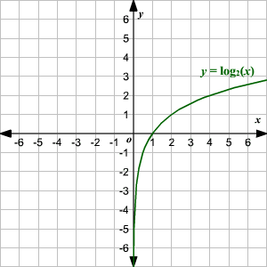
Math Concepts
확률 분포
Log graph
log(1) = 0
log(0) = -inf
출처 : 위키백과
출처 : Varsity Tutors
가짜 이미지 생성에 사용됨.
이미지의 분포를 파악해 생성
Loss function에 사용됨.

Slide 4


GAN System
 | 생성자 | 판별자
입력 | 랜덤한 숫자로 구성된 벡터 | 1. 훈련 데이터셋에 있는 실제 샘플 2. 생성자가 생성한 가짜 샘플
출력 | 최대한 진짜 같아 보이는 가짜 샘플 | 입력 샘플이 진짜일 예측 확률
목표 | 훈련 데이터셋의 샘플과 구분이 불가능한 가짜 샘플 생성 | 생성자가 만든 가짜 샘플과 훈련 데이터셋의 진짜 샘플 구별하기

Slide 5
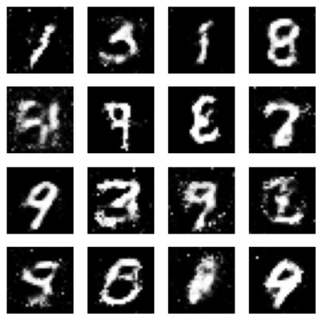
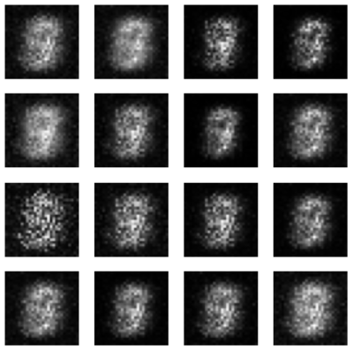
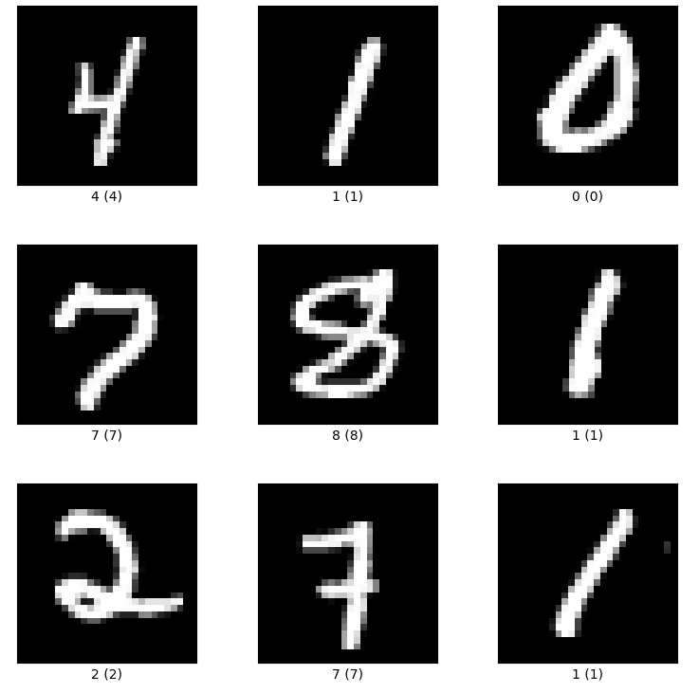

GAN System
x*_{start}
x*_{end}
x
D
판별자
분류 오차
x*
G
생성자
반복 훈련
z
반복 훈련
Loss Function

Slide 6
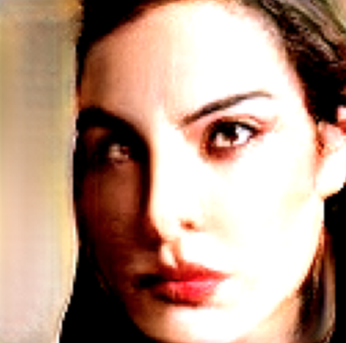
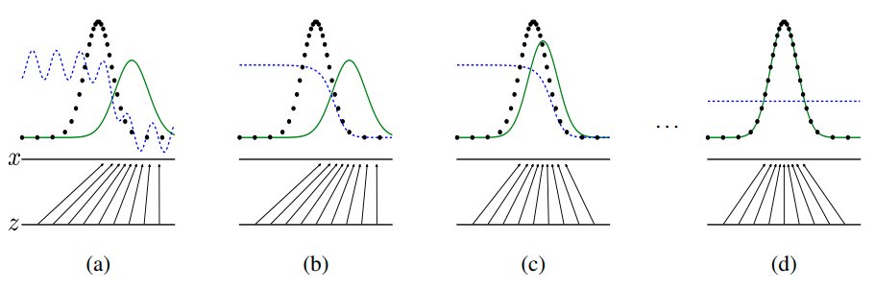
GAN System
Generate images
Discriminative distribution : D / blue, dash line
Generative distribution : pg (G) / green, solid line
Lower horizontal line : z domaine sampled
Horizontal line above : part of domain of x
Upward arrows : how the mapping x = G(x) imposes
They will reach a point that both cannot improve.
IDEA
Changing DNN layers to CNN layers

Slide 7
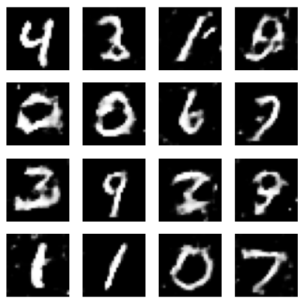

DNN-based GAN CNN-based GAN
DNN-based GAN
CNN-based GAN

Slide 8
Q&A

